Slide 1

HTML/CSS
Estructura HTML
1

Slide 2
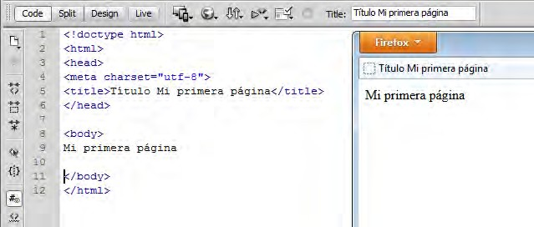
Estructura HTML
La etiqueta meta define varios tipos de metadatos.
El atributo charset especifica la codificación usada en nuestra página.
<meta charset="character_set">
<meta charset="utf-8">
1
Notes:
Presenter
2019-01-14 13:33:38
--------------------------------------------
UTF-8 - Character encoding for Unicode
ISO-8859-1 - Character encoding for the Latin alphabet

Slide 3
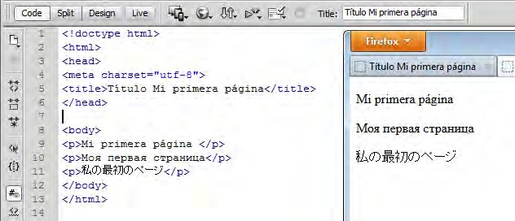
utf-8
Charset utf-8 es la Unicode Transformation Format 8-bit representa el código de caracteres UNICODE. Es compatible con ASCII.
Permite visualizar los caracteres de todos los idioma.
1
Notes:
Presenter
2019-01-14 13:33:38
--------------------------------------------
UTF-8 - Character encoding for Unicode
ISO-8859-1 - Character encoding for the Latin alphabet

Slide 4
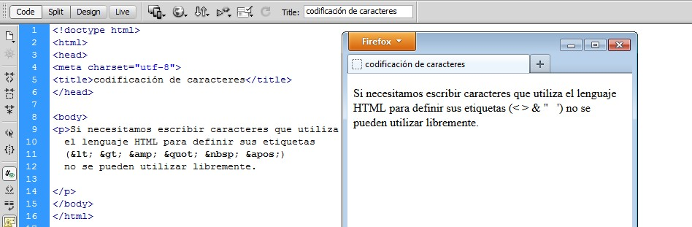
Caracteres especiales
Caracteres especiales: para incluir en el texto caracteres que son propias del lenguaje HTML es necesario usar su anotación codificada: http://dev.w3.org/html5/html-author/charref
 | Espacio en blanco (non-breaking space) | &nbsp;
< | Menor que | &lt;
> | Mayor que | &gt;
& | Ampersand | &amp;
“ | Comillas | &quot;
‘ | apóstrofo | &apos;
1
Notes:
Presenter
2019-01-14 13:33:38
--------------------------------------------
UTF-8 - Character encoding for Unicode
ISO-8859-1 - Character encoding for the Latin alphabet

Slide 5
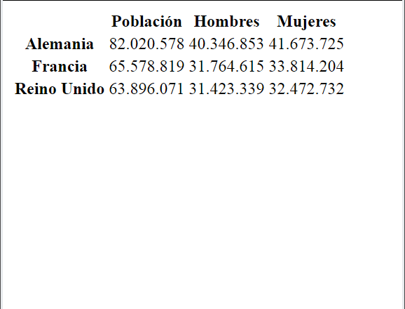
Tabla HTML
Las tablas se definen con las etiquetas <table>, <tr> para cada fila y
<td> para cada columna <th> indica que una celda es la cabecera.
HTML
<table>
<tr>
<th> </th>
<th> Población </th>
<th> Hombres </th>
<th> Mujeres </th>
</tr>
<tr>
<th> Alemania </th>
<td> 82.020.578 < /td>
<td> 40.346.853 </td>
<td> 41.673.725 </td>
</tr>
<tr>
<th> Francia </th>
<td> 65.578.819 </td>
<td> 31.764.615 </td>
<td> 33.814.204 </td>
</tr>
<tr>
<th> Reino Unido </th>
<td> 63.896.071 </td>
<td> 31.423.339 </td>
<td> 32.472.732 </td>
</tr>
</table>
5
Notes:
Presenter
2019-01-14 13:33:39
--------------------------------------------
http://www.lawebera.es/maquetacion-web/maquetar-paginas-web-posicion-capas-ii.php

Slide 6
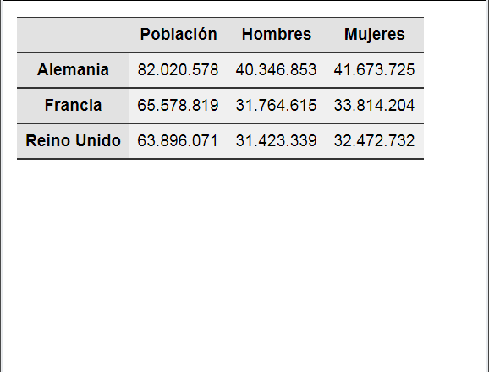
Tabla CSS
CSS
<style type="text/css"> table {
padding: 0px; margin: 0px;
border-spacing: 0px;
font-family: Arial, Helvetica, sans-serif; font-size: 0.8em;
border-top-width: 1px; border-top-style: solid; border-top-color: #333;
}
th, td {
padding: 0.5em;
border-bottom-width: 1px; border-bottom-style: solid; border-bottom-color: #333;
}
th {
background-color: #E2E2E2;
}
td {
background-color: #F0F0F0;
}
</style>
6
Notes:
Presenter
2019-01-14 13:33:39
--------------------------------------------
http://www.lawebera.es/maquetacion-web/maquetar-paginas-web-posicion-capas-ii.php

Slide 7
Recursos HTML
MDN: Lista de Elementos HTML5 https://developer.mozilla.org/es/docs/HTML/HTML5/HTML5_lista_elementos
W3C: HTML5 elements http://dev.w3.org/html5/markup/elements.html
HTML5-Visual Cheat Sheet https://docs.google.com/viewer?a=v&pid=sites&srcid=bGFuZG1hcmtzY2hvb2wu b3JnfG1zLWNpcmFzLWNsYXNzLXdlYnNpdGV8Z3g6M2I3ZjY1NzJlMjlmNDA3Ng
7

Slide 8
CSS
el estilo CSS se puede añadir escribiendo directamente las propiedades CSS en la línea, es el método más sencillo, se añade un atributo style en el elemento concreto dentro de la página. No se pueden reutilizar en otros elementos que comparten las mismas propiedades.
Se escriben las propiedades del estilo en las marcas del HTML como "nombre: valor" separadas por punto y coma.
<body style="color: red; ">
<p style="font-size: 16px; color: blue; font-family: Arial, Helvetica, sans-serif;">
Mi primera página</p>
7

Slide 9
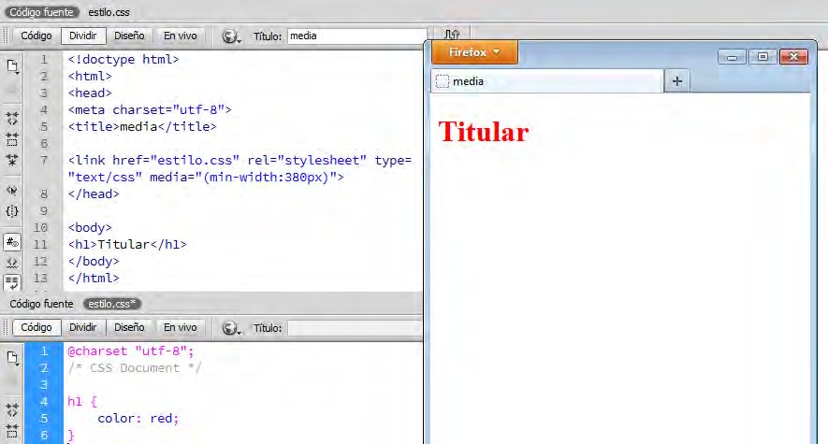
CSS - link
Lo más aconsejable para mantener la separación entre contenido y presentación, en una hoja de estilo CSS separada del HTML, que se importa con un elemento <link> en la cabecera.
9

Slide 10
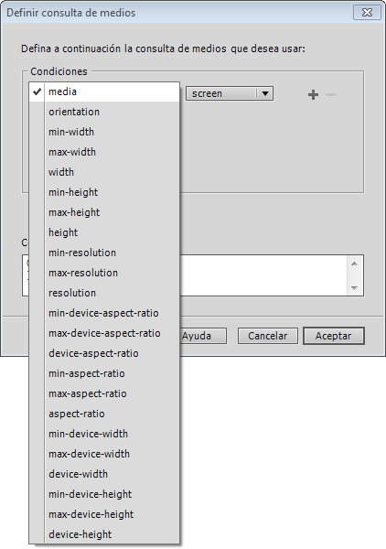
CSS - media
CSS Permite adaptar la presentación a PCs, móviles, tabletas o impresoras con el atributo media que activará el estilo específico de cada dispositivo.
<link rel="stylesheet" type="text/css" media="screen" href="sans-serif.css">
<link href=“estilo.css" rel="stylesheet" type="text/css" media="(min-width:380px)">
http://www.w3.org/TR/css3-mediaqueries/
10

Slide 11
Elementos HTML
Los elementos html pueden visualizarse por defecto como bloque o como en línea.
Los elementos bloques block ocupan todo el ancho de la página y fuerzan a una nueva línea antes y después.
<article> <aside> <canvas> <div> <footer> <h1>, <h2>,
<h3>, <h4>, <h5>, <h6> <header> <p> <pre> <section>
<ul>…
https://developer.mozilla.org/en-US/docs/HTML/Block-level_elements
Los elementos en línea inline sólo ocupan el ancho necesario y no fuerzan nuevas líneas.
<em> <a> <br> <img> <span> <button> <input> <select>
<textarea>…
https://developer.mozilla.org/en-US/docs/HTML/Inline_elements

Slide 12
Div HTML
DIV
El elemento <div> es un elemento de bloque que se emplea contener en su interior otros elementos HTML. No tiene ningún significado, es semánticamente neutro.
<div id="caja" class="card"> ……………. </div>
Atributo ID: identifica unívocamente un elemento HTML en una página. Un elemento HTML solo debe tener un atributo ID y este debe ser único en la página. El selector CSS #caja se refiere al elemento con atributo id="caja”, como en #caja {color:blue}
Atributo CLASS: define una clase de elementos HTML. Un elemento puede tener varios atributos CLASS. El selector CSS .card se refiere a todos los elemento de la clase card (que llevan el atributo class="card"), como en .card {color:red}

Slide 13
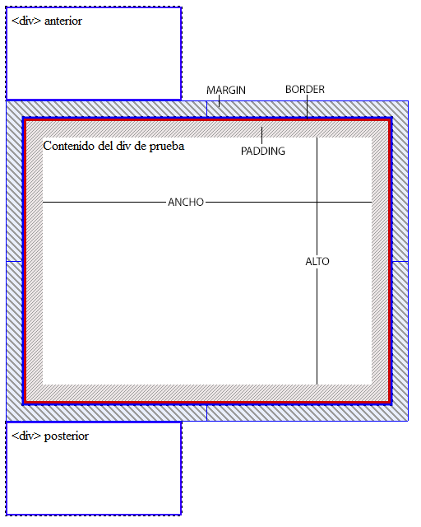
div CSS
Padding, margin y border
HTML
<div class="anterior"> &lt;div&gt; anterior </div>
<div class="muestra"> Contenido del div de prueba</div>
<div class="posterior"> &lt;div&gt; posterior </div>
CSS
.muestra {
height: 300px; width: 400px;
border: 5px solid #C00; margin: 20px;
padding: 20px;
}
.anterior, .posterior {
height: 100px; width: 200px;
border: 2px solid #30F; padding: 5px;
}
13

Slide 14
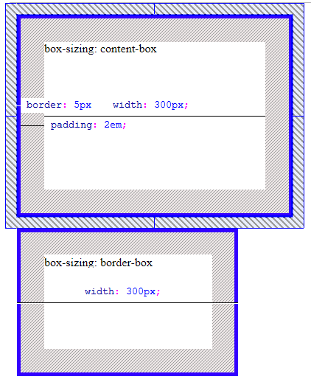
box-sizing
Es muy difícil trabajar una estructura precisa si por defecto el ancho y alto asignado a un elemento es la medida del contenido de la caja sin incluir ni las dimensiones del relleno (padding) ni del borde. Con la propiedad box-sizing, podemos elegir como interpretar la medida de la caja.
HTML
<div class="content"> box-sizing: content-box </div>
<div class="border"> box-sizing: border-box </div>
CSS
div { height: 200px; width: 300px;
border: 5px solid #30F; padding: 2em; margin:1em;
}
.content { box-sizing:content-box;
}
.border { box-sizing:border-box;
}
14

Slide 15
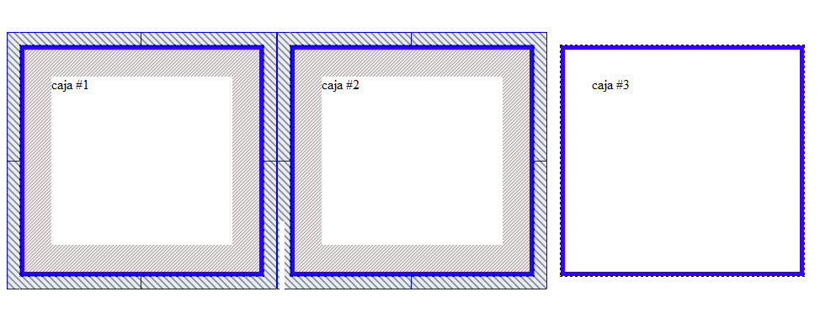
calc
Es calc permite hacer cálculos para determinar un valor de una propiedad CSS, tiene la ventaja de poder operar con diferentes unidades: width: calc(100%/2 - 2em);
Por ejemplo, dividir el espacio a ocupar, entre el número de bloques y restarles los márgenes.
HTML
<div> caja #1 </div>
<div> caja #2 </div>
<div> caja #3 </div>
CSS
div { height: 50vh;
width: calc(100%/3 - 2em); box-sizing:border-box; border: 5px solid #30F; padding: 2em; margin:1em;
float:left;
}
14

Slide 16
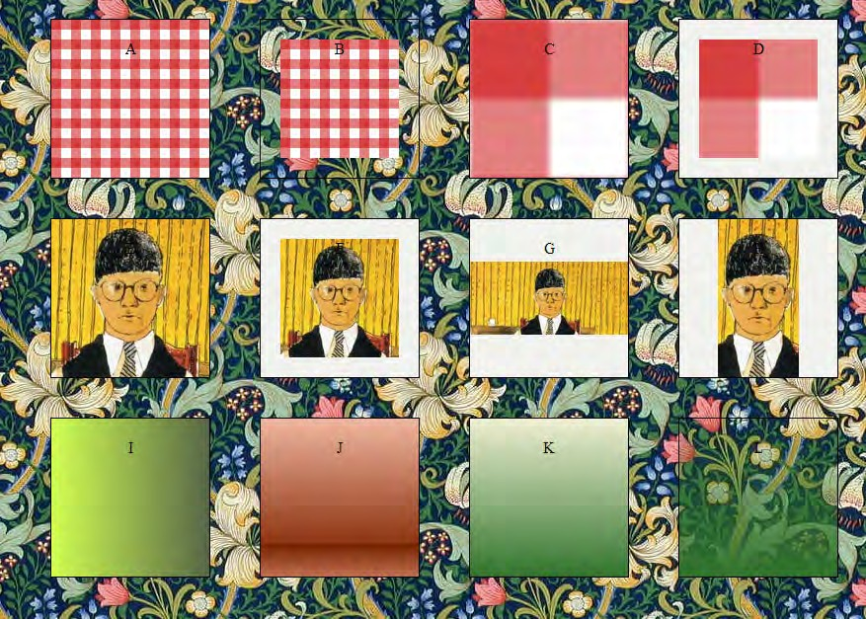




Fondos CSS
Background
back_mantel.png
dh.png
dh_2.png
dh_3.png
ac.jpg
http://www.css3files.com/background/
14

Slide 17
Fondos CSS
Background
back_mantel.png
dh.png
body { background-image: url(images/ac.jpg); }
.modA { background-image: url(images/back_mantel.jpg); }
.modB { background-image: url(images/back_mantel.jpg); background-clip: content-box;
}
dh_2.png
.modC {
background-image: url(images/back_mantel.jpg); background-size:100% 100%;
dh_3.png
}
.modD { background-image: url(images/back_mantel.jpg); background-repeat:no-repeat;
background-size:100% 100%; background-origin:content-box;
ac.jpg
}
http://www.css3files.com/background/

Slide 18
Fondos CSS
.modE {
background-image: url(images/dh.jpg); background-repeat:no-repeat; background-size:cover;
Background
}
.modF { background-image: url(images/dh.jpg); background-repeat:no-repeat; background-size:cover;
background-origin:content-box; }
back_mantel.png
dh.png
dh_2.png
.modG { background-image: url(images/dh_2.jpg); background-repeat:no-repeat; background-size:contain;
background-position:center;
}
.modH { background-image: url(images/dh_3.jpg); background-repeat:no-repeat; background-size:contain;
background-position:center;}
dh_3.png
ac.jpg
http://www.css3files.com/background/

Slide 19
Fondos CSS
.modI {
background: linear-gradient(to right, #d2ff52 0%, #566647 100%);
}
.modJ {
background: linear-gradient(to bottom, rgba(240,183,161,1) 0%, rgba(140,51,16,1) 80%,rgba(117,34,1,1) 51%,rgba(191,110,78,1) 100%);
}
.modK {
background: linear-gradient(to top, rgba(50,116,45,1) 0%, rgba(239,239,210,1) 100%);
}
.modL {
background: linear-gradient(to top, rgba(50,116,45,1) 0%, rgba(50,116,45,0) 100%);
}
Background
back_mantel.png
dh.png
dh_2.png
dh_3.png
ac.jpg
http://www.css3files.com/background/

Slide 20

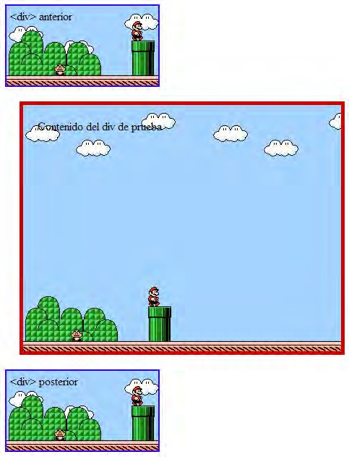
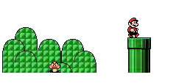
Fondos CSS
Background ejemplo 3 imágenes
f03.png
f02.png
f01.png
div { background-color: #a4d3ff;
background: url(images/f01.png) left bottom repeat-x, url(images/f02.png) left bottom no-repeat, url(images/f03.png) left top repeat-x;
}

Slide 21
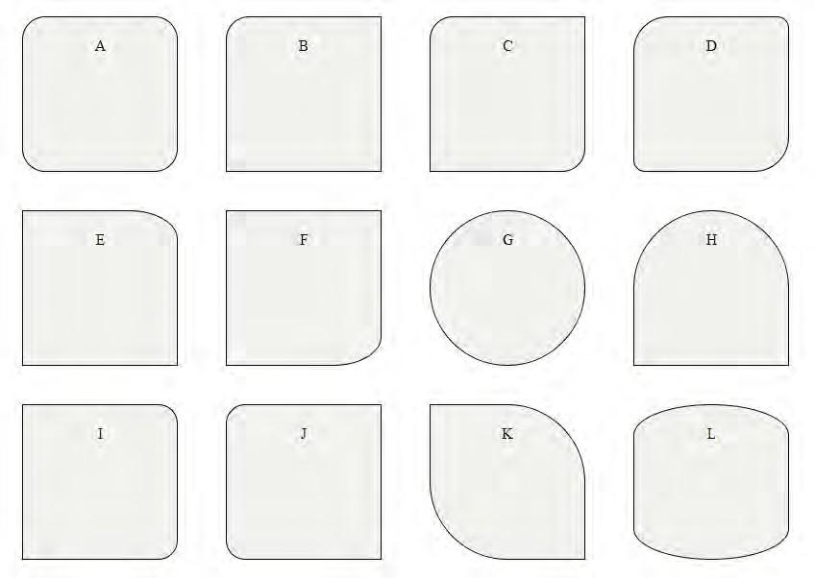
Bordes CSS
CSS3 permite añadir bordes y bordes redondeados ejemplo 4
border-radius: 24px;
border-top-left-radius: 24px;
border-radius: 24px 0;
border-radius: 36px 12px;
border-top-right-radius: 50px 30px;
border-bottom-right-radius: 50px 30px; border-radius: 50%;
border-radius: 50% 50% 0 0;
border-radius: 0 20px 20px 0;
border-radius: 20px 0 0 20px;
border-radius: 0 50% 0 50%; border-top-left-radius: 50% 20%;
border-top-right-radius: 50% 20%;
border-bottom-left-radius: 50% 20%;
http://www.cssmatic.com/es/border-radius
border-bottom-right-radius: 50% 20%;
21
Notes:
Presenter
2019-01-14 13:33:43
--------------------------------------------
http://css3generator.com/

Slide 22
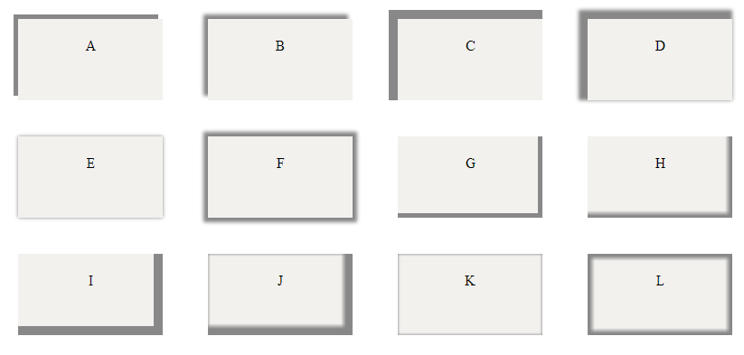
Sombras CSS
CSS3 permite añadir sombras ejemplo 5
box-shadow: none|offset-x offset-y blur-radius spread-radius color |inset|initial|inherit;
box-shadow: -5px -5px #888;
box-shadow: -5px -5px 5px #888;
box-shadow: -5px -5px 0 5px #888;
box-shadow: -5px -5px 5px 5px #888;
box-shadow: 0 0 5px #888;
box-shadow: 0 0 5px 5px #888;
box-shadow: inset -5px -5px #888;
box-shadow: inset -5px -5px 5px #888;
box-shadow:
inset -5px -5px 0 5px #888;
box-shadow:
inset -5px -5px 5px 5px #888;
box-shadow: inner 0 0 5px #888;
box-shadow: inset 0 0 5px 5px #888;
http://dev.w3.org/csswg/css-backgrounds/
Notes:
Presenter
2019-01-14 13:33:43
--------------------------------------------
http://css3generator.com/

Slide 23
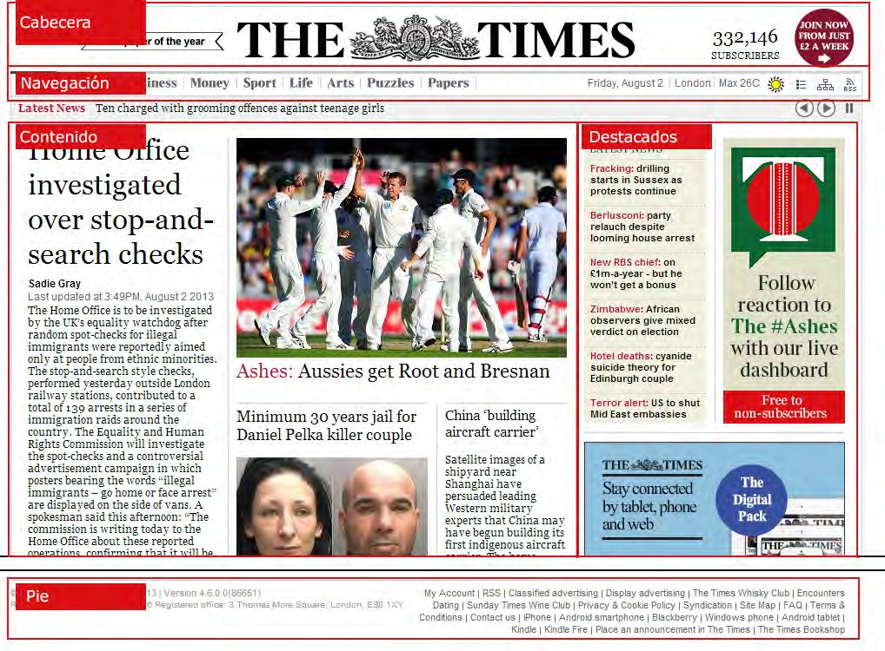
Estructura HTML
En HTML5, los bloques div son sustituidos por bloques semánticos que muestran significado por si mismos.
<header>
<nav>
<section>
<article>
<aside>
<footer>

Slide 24
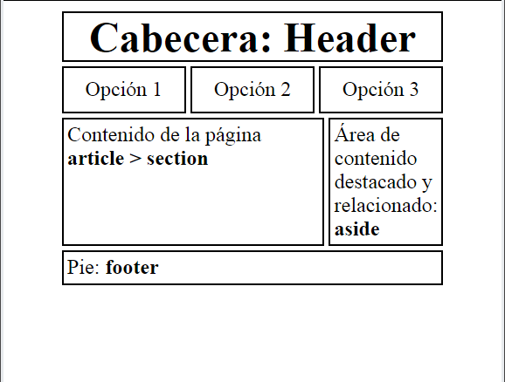
Estructura HTML
Ejemplo de estructura de una página realizada con los bloques semánticos HTML5
HTML
<div class="caja">
<header><h1> Cabecera: Header </h1>
</header>
<nav>
<ul>
<li><a href="#"> Opción 1 </a></li>
<li><a href="#"> Opción 2 </a></li>
<li><a href="#“> Opción 3 </a></li>
</ul>
</nav>
<div class="contenido">
<article> Contenido de la página <strong>
article &gt; section </strong></article>
<aside> Área de contenido destacado y relacionado:
<strong >aside </strong></aside>
</div>
<footer> Pie: <strong >footer </strong></footer>
</div>
+ CSS
24

Slide 25
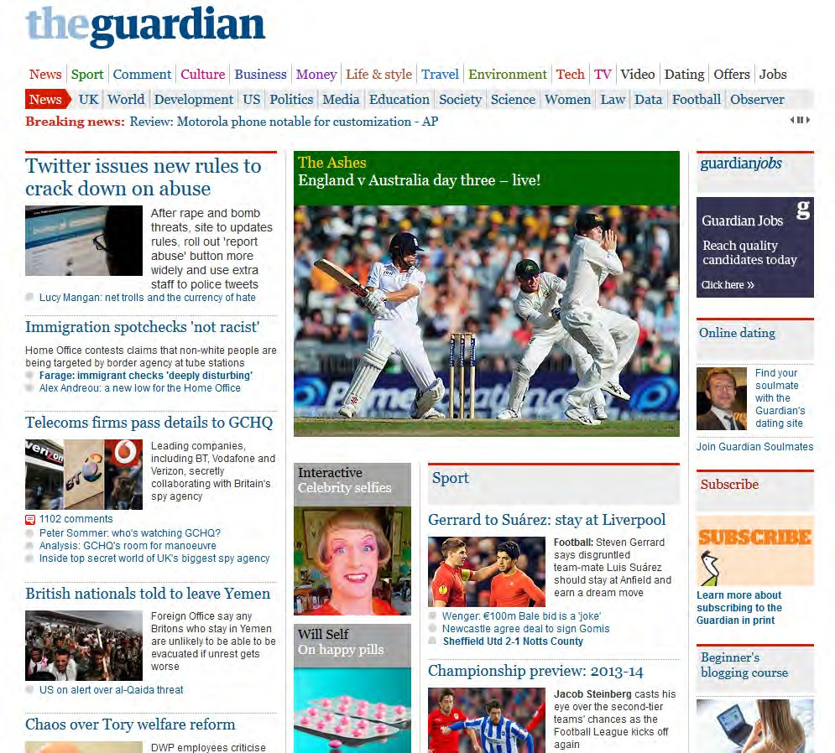
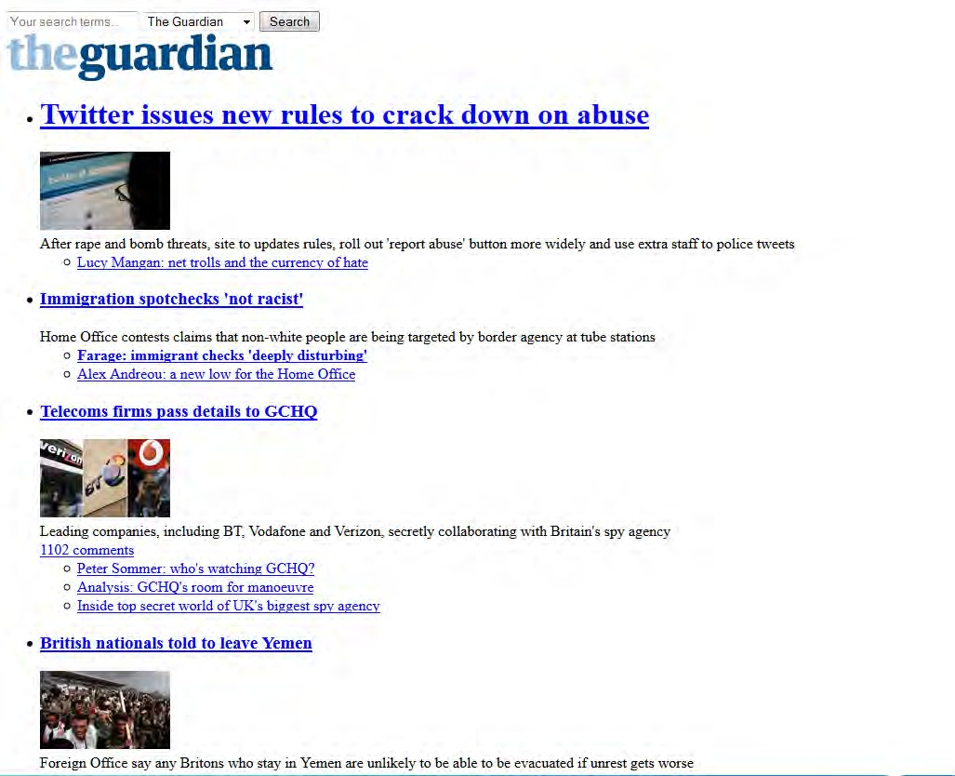
Estructura HTML
La estructura HTML, debe realizarse en el sentido lógico de lectura del documento, cuando la página se vea sin aplicar los estilos no pierda su significado.
25

Slide 26
Recursos CSS
CSS3 Generator
http://css3generator.com/
CSS3 Gradient Generator
http://gradients.glrzad.com/
{CSS} Portal - on line generator
http://www.cssportal.com/css3-rounded-corner/
CSS3 MAKER:
http://www.css3maker.com
CSS3.com
http://www.css3.com/
26
Notes:
Presenter
2019-01-14 13:33:45
--------------------------------------------
http://www.lawebera.es/maquetacion-web/maquetar-paginas-web-posicion-capas-ii.php

Slide 27
HTML/CSS
27

